Slide 1
ZOOM KULLANIMI
Samsun İl Milli Eğitim Müdürlüğü
Ağustos 2020

Slide 2
Sistem Gereksinimleri
Tarayıcılar
Windows: Edge 12+, IE 11+, Firefox 27+, Chrome 30+
Mac: Safari 7+, Firefox 27+, Chrome 30+
Linux: Firefox 27+, Chrome 30+
PC İçin Donanım Gereksinimleri
İşlemci: Dual Core 2Ghz yada daha ilerisi (i3/i5/i7 yada AMD eşdeğer)
Bellek: 4GB
Sistem Gereksinimleri
İnternet Bağlantısı - kablolu yada kablosuz (3G/4G/LTE)
Mikrofon ve Hoparlör
Kamera
İşletim Sistemleri
MacOs X (MacOS 10.7 yada ileri sürüm)
Windows 10, 8.1, 8, 7
Red Hat Enterprise Linux 6.4 yada ileri sürüm
iOS 7.0 yada ileri sürüm
iPadOS 13 yada ileri sürüm
Android 6.0x yada ileri sürüm
Bant Genişliği Gereksimleri
https://www.speedtest.net ile bağlantınızın hızını kontrol edebilirsiniz.
600 Kbps (up/down) yüksek kaliteli video için
1.2 Mbps (up/down) 720p HD video için

Slide 3
Zoom Nedir?
İnternet tabanlı olarak online görüşme, toplantı webinar (internet semineri) imkanı sunan, masaüstü ve mobil olarak kullanılabilen, ücretsiz olarak 40 dk ve 100 kişiye kadar kullanım imkanı sunan bir yazılımdır.

Slide 4
Zoom Kurulum
Görüşmeler için Zoom Client
İlk Zoom görüşmenize katıldığınızda web tarayıcı işlemcisi otomatik olarak Zoom’u yükleyecektir yada buradan manuel olarak da Zoom’u yükleyebilirsiniz.
https://zoom.us/download
Zoom Mobil Uygulamalar
Zoom Uygulaması ile görüşme başlatabilir zamanlayabilir, görüşmelere katılabilir ve grup konuşması yapabilirsiniz.
https://apps.apple.com/us/app/id546505307
https://play.google.com/store/apps/details?id=us.zoom.videomeetings

Slide 5
ÖN AÇIKLAMALAR
Ders başlamadan 10 dakika önce Zoom oturumunuzu açın.
Kablosuz bağlantı cihazları genellikle belirli bir anda tek bir cihaz ile iletişime geçebilmektedir. Bu nedenle kablosuz bağlanıyorsanız, kablosuz bağlantı kullanan diğer cihazlarınızı mümkünse kullanmayanız. Bu durumda da iletişim sorunları yaşıyorsanız kablolu bağlanma olanağınız varsa sisteminizi kablolu olarak bağlayınız.
Canlı ders için en doğru ayarlar otomatik olarak yapılan varsayılan ayarladır.
Alternatif olarak Zoom web sitesi üzerinden hesabınıza giriş yaparak canlı ders yapmak için bir toplantı planlarsanız (scheduled meeting) bu ayarları kendiniz yapmalısınız.

Slide 6
Rahat bir ders yürütebilmeniz için tavsiye edilen ayarlar şunlardır:
Derse başlamadan bilgisayarınızda açık olan e-posta istemcisi (Outlook vb.) ve kişisel verilerinizi içerebilecek tüm programların kapatılması mahremiyetiniz açısından önemlidir.
Derse başladıktan sonra "Manage Participants" kısmından katılımcıların listelendiği pencereyi açın, bu pencerenin altındaki "More" düğmesinden "Allow Participants to Unmute Themselves" menü öğesi seçili ise bu öğenin seçimini kaldırarak katılımcıların kendi mikrofonlarını açmasını engelleyiniz. Ders sırasında sorusu olan öğrenci el kaldırarak isteğini belirtebilir, yine katılımcılar penceresinden öğrenciyi seçip mikrofonunu siz açabilirsiniz.
Ders başlangıcında bir sorun olup olmadığını kontrol etmek için tüm katılımcılara sesinizi ve görüntünüzü görebiliyorlarsa el kaldırmalarını söyleyerek dersten önce her şeyin yolunda olduğunu teyit edin.

Slide 7
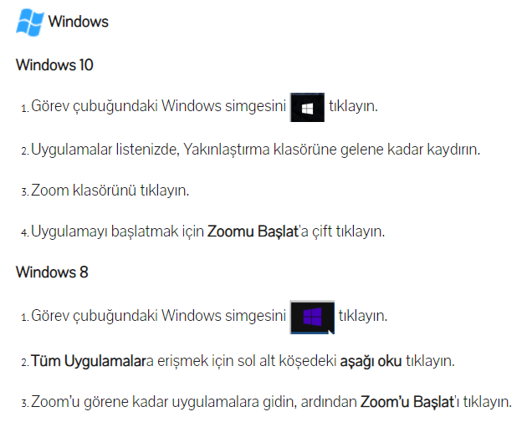
Zoom Başlatma

Slide 8
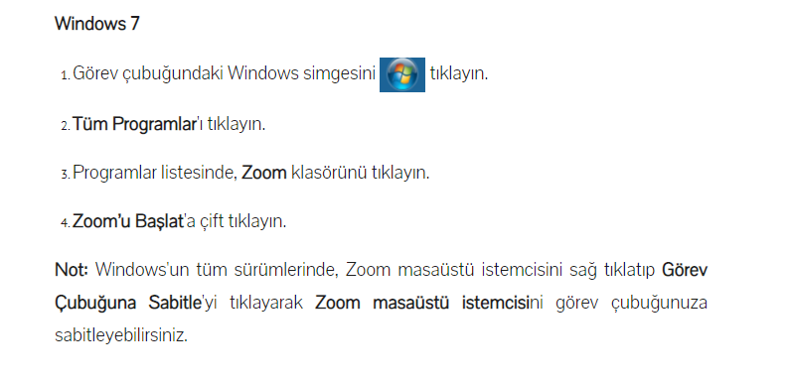

Slide 9
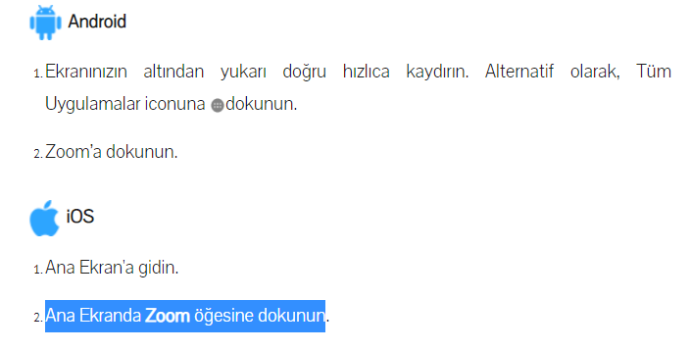

Slide 10
Toplantı Oluşturma
Zoom.us adresine girip, «My Account» tan sisteme üye olabilirsiniz.
Sayfa üzerinde sağ tıklayıp «Türkçe Diline Çevir» diyerek Türkçe ye otomatik çevirebilirsiniz.
Üye olduktan Sonra, zoom.us a tekrar giriş yapıp,
«Schedule a Meeting» ileri tarih ve saatli bir toplantı oluşturabilir
«Host A Meeting» ten anında varsayılan ayarlarla bir toplantı başlatabilirsiniz.

Slide 11
İleri Tarihli Planlı Bir Toplantı - Ders Oluşturmak
Web tarayıcınızdan Zoom.us giriş yapın
Sağ üstten «Schedule a Meeting» ileri tarih ve saatli bir toplantı oluşturabilirsiniz.

Slide 13
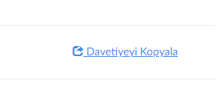
Planlı Toplantı Oluşturduktan Sonra
Yandaki Toplantı İD ve şifreyi ilgilere göndererek veya «Davetiyeyi Kopyala» deyip bu bilgileri göndererek, İd ve Parolalar hakkında bilgileri paylaşabilirsiniz.

Slide 14
Anlık Toplantı Oluşturmak

Slide 15
Anlık Toplantıyı Nasıl Başlatabilirim?
Ekran paylaşımı (video yok) veya sadece sesli toplantı için anında toplantı başlatmak isterseniz, Giriş sekmesinde "Start with no video" seçeneğini seçerek bunu yapabilirsiniz. "Start with no video" seçeneğini seçtikten sonra toplantınız başlar.
Sesli Konferans: Video veya içerik paylaşımı olmadan buluşma (yalnızca ses).
Ekranı Paylaş: Yalnızca sesle içerik paylaşma (video kapalı).
Başkalarını Davet Et: Başkalarına toplantınıza katılmaları için davetiye gönderin.
Not: Ekran paylaşma toplantısı sırasında video otomatik olarak açılmaz. Toplantı sırasında videonuzu / kameranızı "Başlatmanız" gerekir.

Slide 16
Anlık Toplantı Başlatıldığında Sol Üstte Bulunan Ünlem simgesine tıklandığında aşağıdaki bağlantı bilgileri ekranı açılacaktır.
bağlantı bilgileri ekranından Toplantı İD ve Parolasını görüp, kopyalıp, katılımcılarla veya öğrencilerle paylaşılarak tıoplantıya katılmaları istenir.

Slide 17
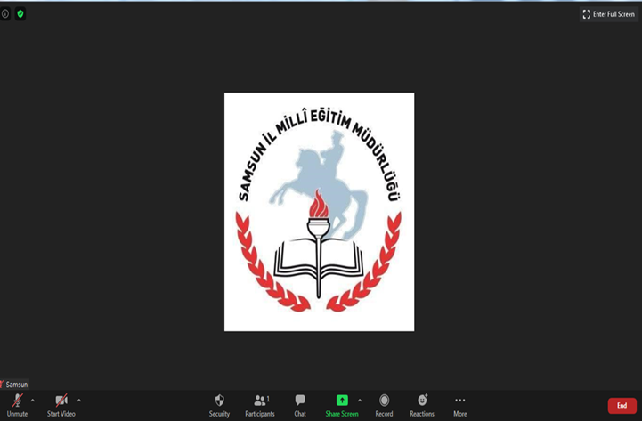
Kamera Açma /Kapatma
Mikrofon Açma /Kapatma

Slide 18
Mikrofon Ayarları

Slide 19
Kamera Ayarları Ekranı
Kamera Açma /Kapatma

Slide 20
Katılımcı Listesini Görme /Kapatma

Slide 21
Katılımcı Listesi bu şekilde görünecektir.
Aşağısında yer alan «Mute All» dan tüm katılımcıların sesi kapatılır.
«Unmute All» dan tüm katılımcıların sesi açılır.

Slide 22
Katılımcılar « Katılımcı Listesi» nde aşağıdaki sırayla görüntülenir.
Konuşmasına izin verilen ve mikrofonu açık olanlar
Önce elini kaldırmış olan katılımcılar en üstte gösterilir.
Daha sonra elleri kaldırılmamış katılımcılar.
Katılımcıları Katılımcı Listesinden Yönetme seçenekleri için fareyi listedeki bir katılımcının üzerine getirin aşağıdaki işlemleri yapabilirsiniz
Konuşmasına izin ver: Katılımcının mikrofonunu konuşmasına ve sesini açmasına izin ver. Katılımcıya, sesi açmak mı yoksa kapalı mı kalmak istediklerini onaylaması istenir. Bir katılımcının zaten konuşmasına izin verdiyseniz ancak sessiz kalmaya karar verdiyse, mikrofonlarının sesini açmasını istemek için Sesi aç'ı tıklayın. Konuşmayı devre dışı bırak: Bir katılımcının konuşmasına izin verdiyseniz, bu, katılımcının konuşma yeteneğini ortadan kaldırır. Katılımcı sessiz kalacaktır. Elini İndir: Katılımcının elini indirin. Katılımcıların pozisyonları, katılımcılar elleriyle kaldırıldıktan sonra aşağı inecektir.
Kaldırılan tüm elleri indirmek için katılımcılar listesinin altındaki Tüm Elleri İndir'i tıklayın.

Slide 23
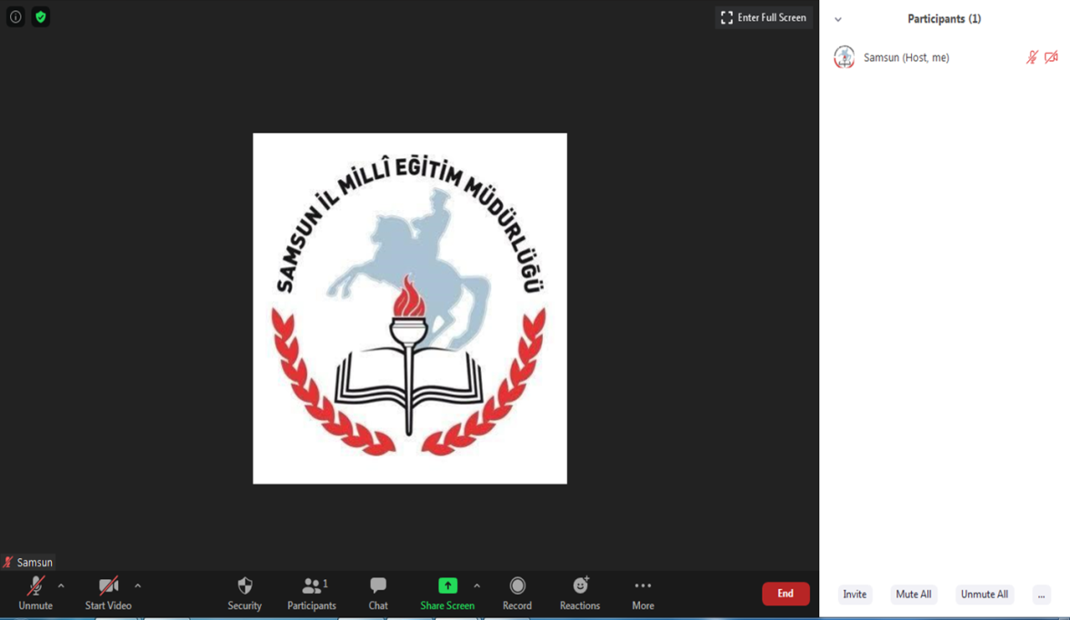
«Participants» tıklanıldığında katılımcı listesi gelir ve sağ altında gelen üç noktaya tıklanıldığında çeşitli ayarlar gelir.
«Participants» tıklanıldığında katılımcı listesi gelir ve sağ altında gelen üç noktaya tıklanıldığında çeşitli ayarlar gelir.

Slide 24
Eğer işareti kaldırırsanız katılımcılar sizden önce, toplantı sahibinden odaya giremez.
Burası işaretliyse katılımcılar kendi seslerini tekrar açabilir, işaretli değilse katılımcılar kendi seslerini açamazlar.
Burası işaretliyse katılımcıların katılımcı listesinde görünen kendi isimlerini yeniden adlandırmasına izin verir
Yeni katılımcı geldiğinde veya mevcut bir katılımcı ayrıldığında, melodi ile bildirim aktifleşir.
Burası işaretliyse, kişiler önce bekleme odasına alınır. Siz bunlardan istediklerinizi görüşmeye, derse, toplantıya dahil edersiniz.
Burası işaretliyse, toplantıya herhangi bir katılımcı giriş yapamaz.

Slide 25
Chat Ekranın Görme / Kapatma / Yazma

Slide 26
Ekran Paylaşımı Açma / Kapatma / Ayarlar

Slide 27
El Kaldırma, Söz İsteme

Slide 29
Ekran Paylaşımı Yöntemleri
(Share Screen)
Masaüstünün tamamını paylaşma
Beyaz Yazı Tahtası Paylaşma
Açık olan Bir Pencereyi Paylaşma (Masaüstünde açık ise word, excel, powerpoint veya internet tarayıcı yı veya herhangi bir programı paylaşabilirsiniz. )

Slide 30
Ekran Paylaşımı ve Ayarları

Slide 31
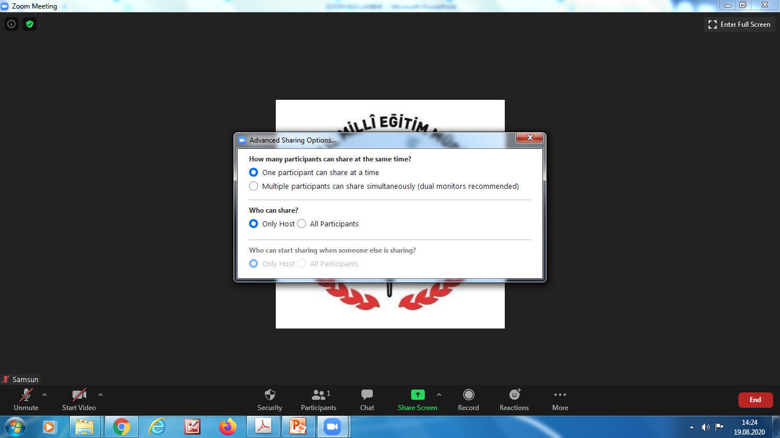
Seçeneği aktif olduğunda, tek seferde yalnız bir katılımcı ekran paylaşabilir.
Sadece toplantı sahibi paylaşım yapabilir.

Slide 32
Share Sceen Modunda Kamera (Videoyu) Çalıştırma
Ekran paylaşımı toplantınız sırasında kamera görüntünüzü başlatmak için toplantı menünüzdeki "Video Simgesi" ni seçin.
Not: Videonuzu ekran paylaşımınız sırasında başlattıysanız. Stop Share (Paylaşımı Durdur) seçeneğine tıkladığınızda toplantınız "Video Toplantısı" moduna geçer.

Slide 33
Ekran paylaşımını sonlandırmak için «Stop Share» seçeceğine tıklayın.
Toplantıdan Ayrıl veya Herkes İçin Toplantıyı Sonlandır:
Leave Meeting (Toplantıdan Ayrılma): Toplantıdan ayrılırsınız ancak toplantıyı açık ve çalışır durumda bırakmış olursunuz.
End the Meeting for All (Herkes için Toplantıyı Sonlandırma): "Toplantı sahibi" (Host) olarak toplantıyı sonlandırmayı seçebilirsiniz.

Slide 34
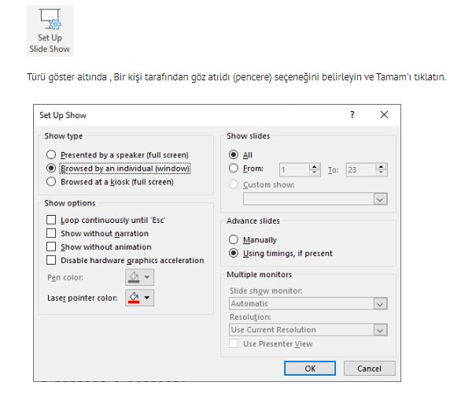
PowerPoint Sunumunu Ekranda Paylaşma
PowerPoint sunumunuzu slayt gösterisi görünümünde paylaşmak, ancak tam ekran yerine bir pencerede olmasını istiyorsanız bu adımları izleyin. PowerPoint sununuzu paylaşırken toplantı içi sohbet veya katılımcıları yönetme gibi toplantı özelliklerine erişmeniz gerektiğinde yararlıdır.
Sunmak istediğiniz PowerPoint dosyasını açın.
Slayt Gösterisi sekmesine tıklayın > Kurulum Slayt Gösterisi .

Slide 35
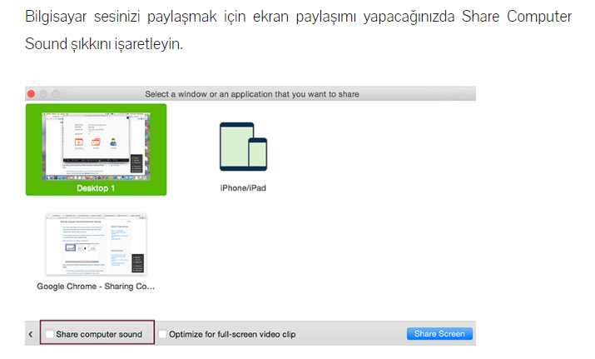
Ekran Paylaşımı Sırasında Bilgisayar İçerisindeki Uygulamalara Ait Sesi Paylaşma
Zoom ekran paylaşma ile bilgisayar ekranınızı, uygulamalarınızı, açtığınız herhangi bir pencereyi ve video yada sesinizi karşı tarafla paylaşabilirsiniz. Ayrıca Zoom ile video yada bir film- ses klibini katılımcılarınız ile paylaşırken bilgisayar sesinizi de paylaşabilirsiniz.

Slide 36
Telefonla Toplantı Sesine Bağlandığında Bilgisayar Sesi ile Ekran Paylaşım
Bu ayar, telefonla ses almak ve bilgisayar üzerinden video / ekran paylaşımı yapmak için Meeting ID ile toplantıya hem telefon hem de bilgisayar aracılığıyla katılan kullanıcılar için geçerlidir.
Bu kullanıcı bilgisayarında Share Computer Sound şıkkını işaretlerse, ses hem telefondan hem de bilgisayardan iletilir.
Ses göndermeyi durdurmak için toplantı ekranınızın üst kısmındaki Stop Share butonuna tıklayın veya telefonunuzun hoparlörünü yada PC nizin hoparlörünü kapatın.

Slide 37
Öğrenci veya Katılımcının Oluşturulan Toplantıya Katılması
Derse - Toplantıya Katılma
Bir bilgisayarda veya mobil cihazda bir Zoom toplantısına katılmadan önce, Zoom uygulamasını https://zoom.us/download ’dan indirebilirsiniz .
Aksi takdirde, bir toplantı daveti linkine tıkladığınızda Zoom’u indirip yüklemeniz istenir veya tarayıcı üzerinde uygulama tarayıcısı olarak açılır.
Ayrıca , Zoom'u tanımak için bir test toplantısına katılabilirsiniz.
https://zoom.us/test bu adresten bir test yapabilirsiniz.

Slide 38
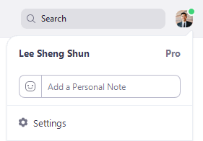
Zoom'da Arka Plan Değiştirme
Zoom masaüstü uygulamasında (Zoom Desktop Client) oturum açın.
Profil resminizi ve ardından Settings (Ayarlar) seçeneğine tıklayın.
Virtual Background (Sanal Arka Plan) seçeneğini seçin. Not: Eğer Virtual Background (Sanal Arkaplan) sekmesi yoksa ve Virtual Background özelliğini Zoom web portalı üzerinde etkin hale getirip Zoom Masaüstü uygulamasında oturumunuzu kapatıp tekrar açın.

Slide 39
Ayarlanmış bir fiziksel yeşil ekranınız varsa I have a green screen (yeşil ekranım var) seçeneğini işaretleyin. Daha sonra yeşil ekranınızın doğru rengini seçmek için videonuza tıklayabilirsiniz.
İstediğiniz sanal arka planı seçmek için bir resme tıklayın yada + işaretini tıklayıp bir resim veya video yüklemek isteyip istemediğinizi seçerek kendi sanal ekranınızı ekleyebilirsiniz.

Slide 40
Toplantıda Chat Ekranı
Yalnızca konuşma veya Ekran Paylaşımı İzlerken Toplantıdayken, toplantı kontrollerinden (meeting controls) Sohbet (Chat) seçeneğine tıklayın.

Slide 41
Bu sağdaki sohbeti açacaktır. Sohbet kutusuna bir mesaj yazabilir veya belirli bir kişiye mesaj göndermek istiyorsanız Kime (To): öğesinin yanındaki açılır menüyü tıklayabilirsiniz
Size veya herkese yeni sohbet mesajları gönderildiğinde, mesajın bir önizlemesi görünür ve ana bilgisayar kontrollerinde (host controls) Sohbet turuncu renkte aşağıdaki gibi yanıp söner

Slide 42
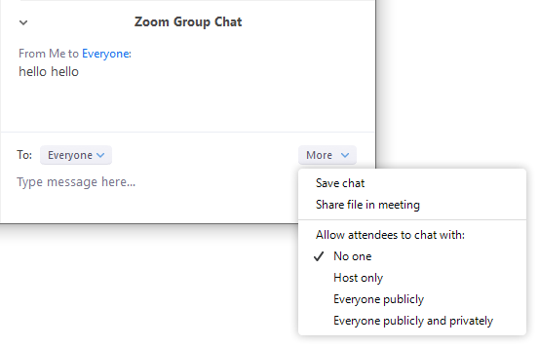
Toplantı İçi Sohbet Ayarlarını Değiştirme
Toplantıdayken, toplantı denetimlerinde Sohbet (Chat) seçeneğine tıklayın.Toplantı içi sohbet ayarlarını görüntülemek için Diğer (More) seçeneğine tıklayın.

Slide 43
Chat seçenekleri aşağıdaki gibidir.
Sohbeti kaydet (Save chat): Tüm sohbet mesajlarını bir TXT dosyasına kaydedin.
Toplantıda dosya paylaşma (Share file in meeting): Sohbette bir dosya gönderin.
Katılımcıların sohbet etmesine izin ver (Allow attendees to chat with): Katılımcıların kimlerle sohbet edebileceğini denetleyin.
Hiç kimse (No one): Toplantı içi sohbeti devre dışı bırakır.
Yalnızca toplantı sahibi (Host only): Yalnızca toplantı sahibi herkese mesaj gönderebilir. Katılımcılar yine de toplantı sahibine özel mesaj gönderebilir.
Herkese açık (Everyone publicly): Katılımcılar yalnızca herkese açık mesaj gönderebilir. Herkese açık mesajlar tüm katılımcılar tarafından görülebilir. Katılımcılar yine de toplantı sahibine özel mesaj gönderebilir.
Herkese açık ve özel olarak herkes (Everyone publicly and privately): Katılımcılar herkese açık veya özel mesaj gönderebilir.Herkese açık mesajlar tüm katılımcılar tarafından görülebilir. Özel mesajlar belirli bir katılımcıya gönderilir.

Slide 44
Dikkat Edilecek Hususlar
e-posta veya başka kanallardan kendinize iletilen canlı derse ilişkin bağlantı adresi (URL) ve parola bilgilerinin başkaları ile paylaşılmaması gerekmektedir.
Mümkünse parolalı toplantılar ve dersler oluşturun.
Ücretsiz zoom ile süresi 40 dk. ve 100 kişiye kadar katılımcısı olan toplantı ve dersler yapabilirsiniz. Toplantı ve dersiniz uzadıysa otomatik toplantı sonlanır, hemen tekrar bir toplantı oluşturup, bu toplantının id ve şifresini katılımcılara iletirseniz toplantınıza tekrar devam edebilirsiniz.

